Slide 1
Gráfadatbázisok
Rácz Gábor

Slide 2
NoSQL
Kulcs-érték
Gráfadatbázis
Dokumentum tárolók
Oszlopcsaládok, (BigTable)
Notes:
Huge quantity of data => Distributed systems => expensive joins =>
New fields, new demands (graphs) =>
Different data strucutres:
Simplier or more specific

Slide 4
Gráfadatbázisok

Slide 5
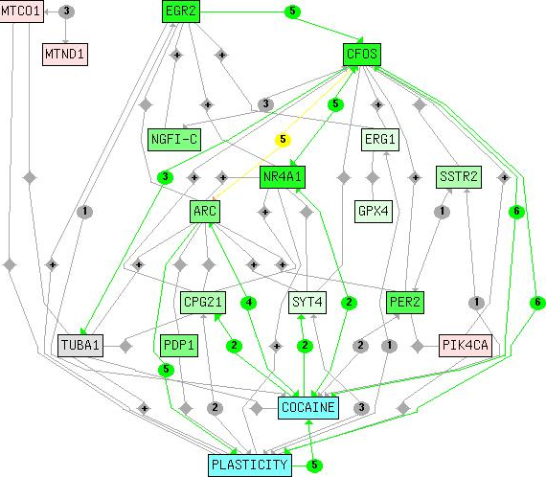
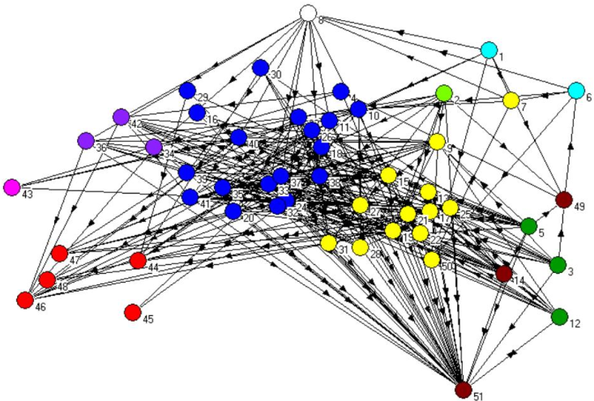
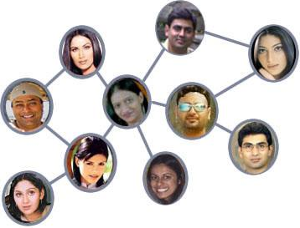
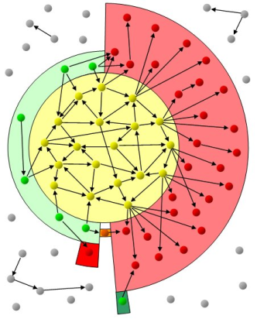
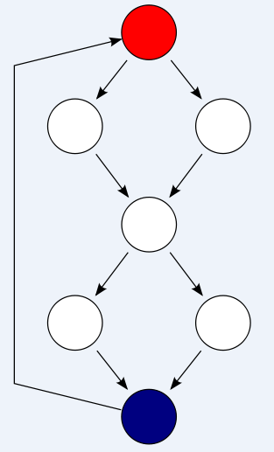
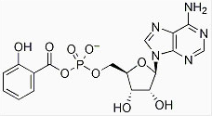
Gráfok mindenhol
Biológiai hálózat
Ökológiai hálózat
Közösségi hálózat
Kémiai hálózat
Program folyam
Web gráf

Slide 6
Gráf
Objektumok halmaza, ahol az objektumokat élekkel köthetjük össze.
$G=(V,E)$, ahol $V$ a csúcsok halmaza és $E⊆V×V$ az élek halmaza
Típusai:
Irányított / irányítatlan
Súlyozott / súlyozatlan
Egyszerű / multi
Címkézett / címkézetlen
Tulajdonsággráf
Szemantikus gráf
Körmentes / kört tartalmazó
Hipergráf

Slide 7
Tulajdonsággráfok
A gráfadatbázisok jellemzően tulajdonsággráfokat (property graph) tárolnak.
Csúcsok
Egyedi azonosító
Kimenő élek
Bemenő élek
Tulajdonságok: kulcs-érték párok
Élek
Egyedi azonosító
Forrás csúcs
Cél csúcs
Típuscímke
Tulajdonságok: kulcs-érték párok

Slide 8
Gráf keretrendszerek vs. Gráfadatbázisok
Gráf keretrendszerek
Gráfokkal kapcsolatos algoritmusok implementációit tartalmazzák
A gráfokat általában
Temporálisan hozzák létre, és
Memóriában tárolják
Gráfadatbázisok
Az adatokat általában diszken tárolják
Explicit módon: a csúcsok mutatókat tárolnak a szomszédokra
Adatbázisokhoz tartozó funkciók:
Felhasználók kezelése
Tranzakciók futtatása
Konzisztencia biztosítása

Slide 9
RDBMS vs. Gráfadatbázisok
Relációs adatbázisok
Kapcsolatok a táblák elemei között: foreign-keys
Kötött séma
Az összekapcsolások a lekérdezéskor számítódnak ki
Több-a-többhöz kapcsolatok: kapcsoló táblák
Gráfadatbázisok
Minden csúcs explicit össze van kapcsolva a szomszédaival
Forrás: http://neo4j.com/developer/graph-db-vs-rdbms/
Notes:
Forrás: http://neo4j.com/developer/graph-db-vs-rdbms/

Slide 10
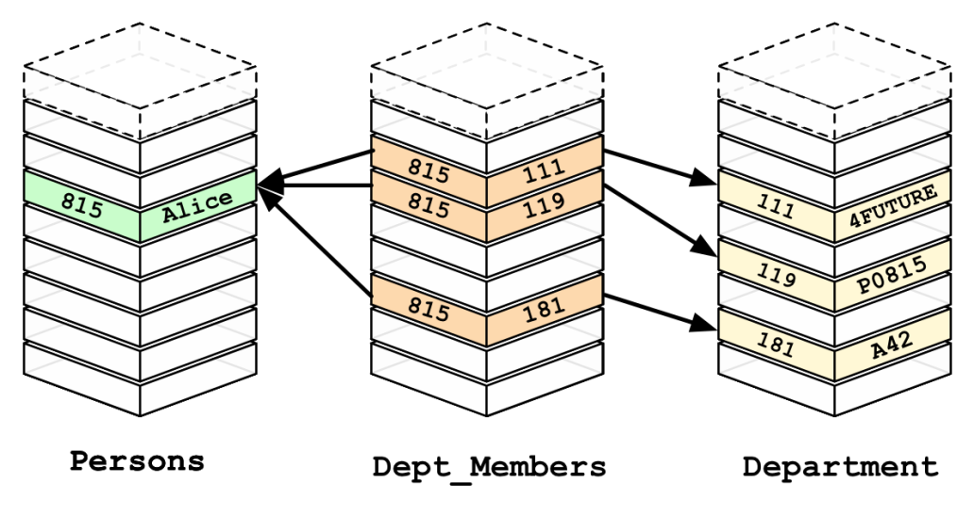
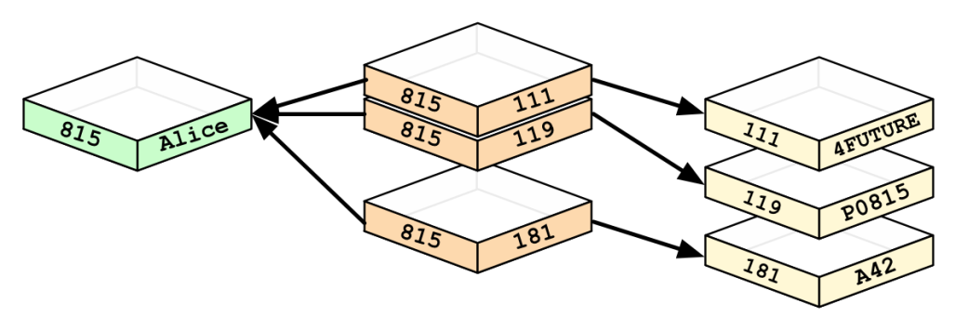
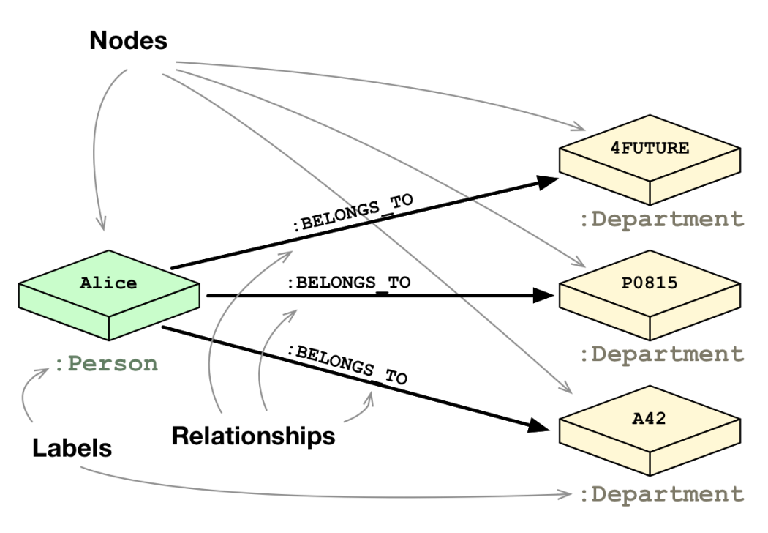
RDBMS vs. Gráfadatbázisok
RDBMS
Gráfadatbázis
Forrás: http://neo4j.com/developer/graph-db-vs-rdbms/
Notes:
Forrás: http://neo4j.com/developer/graph-db-vs-rdbms/

Slide 11
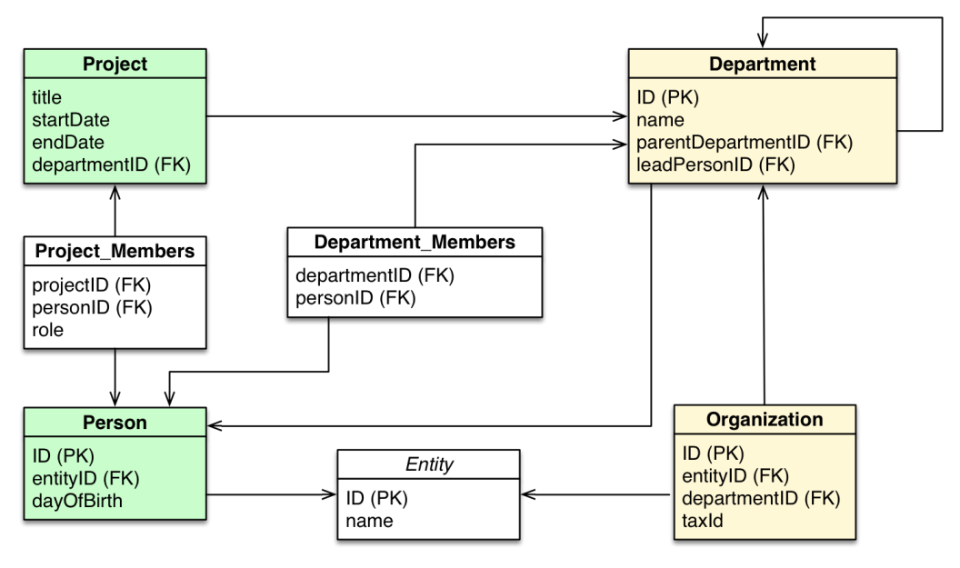
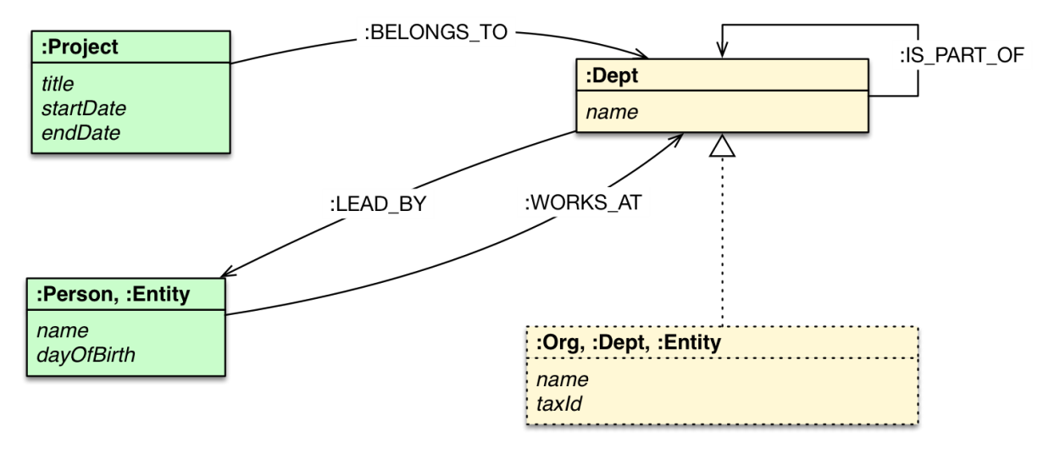
RDBMS vs. Gráfadatbázisok
RDBMS
Gráfadatbázis
Forrás: http://neo4j.com/developer/graph-db-vs-rdbms/
Notes:
Forrás: http://neo4j.com/developer/graph-db-vs-rdbms/

Slide 12
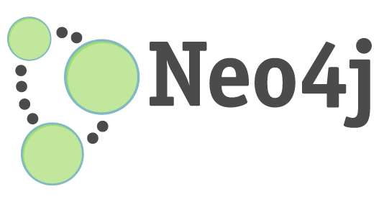
Neo4j
Gráfadatbázis
Sémafüggetlen
ACID tranzakciós modell
Skálázható
Java, beágyazható
Magas rendelkezésre állás (commercial)
Deklaratív lekérdezőnyelv
REST API
Manuál: http://neo4j.com/docs/2.1.7/
Notes:
Gráfadatbázis: olyan adatbázis, amely gráf struktúrát használ, azaz csúcsokkal, élekkel és ezekhez rendelt tulajdonságokkal reprezentálja az adatot.
Minden elem közvetlen pointert tartalmaz a szomszédos elemekre.

Slide 13
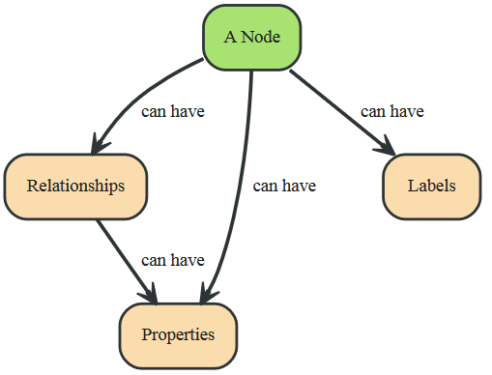
Csúcsok

Slide 14
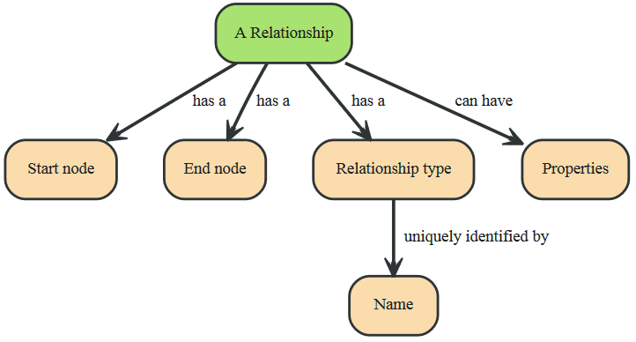
Élek

Slide 15
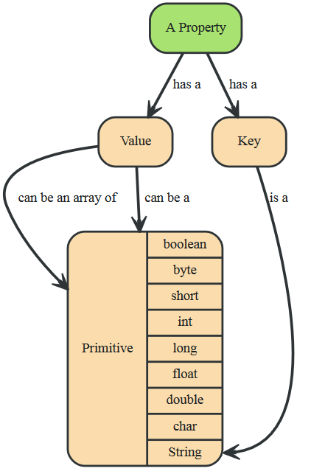
Tulajdonságok

Slide 16
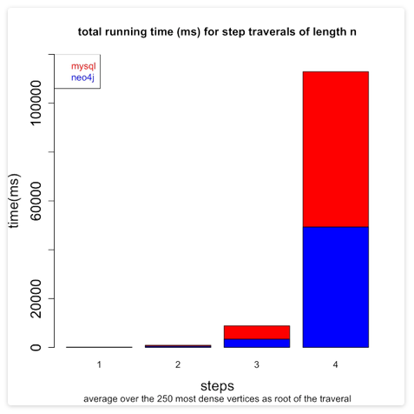
MySQL vs Neo4j
SELECT a.inV
FROM graph as a
WHERE a.outV=?
SELECT b.inV
FROM graph as a, graph as b
WHERE a.inV=b.outV and a.outV=?
Forrás: http://java.dzone.com/articles/mysql-vs-neo4j-large-scale
Notes:
Forrás: http://java.dzone.com/articles/mysql-vs-neo4j-large-scale

Slide 17
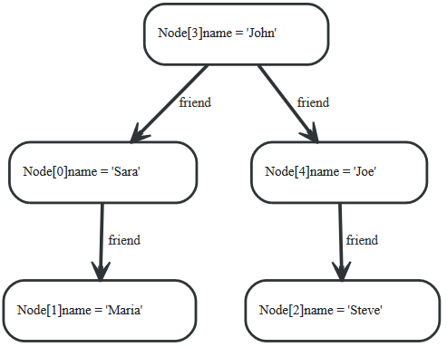
Cypher
Deklaratív lekérdezőnyelv a Neo4j gráfadatbázishoz
MATCH – WHERE – RETURN alakú lekérdezések
A lekérdezések mintailleszésen alapulnak

Slide 18
Cypher cheat sheet
http://neo4j.com/docs/2.1/cypher-refcard/

Slide 19
Cypher cheat sheet
Használni fogjuk:
Read Query Structure
Match
Where
With
Return
Operators
Patterns
Collections
Collection functions
Path function
Predicates
Aggregation
Collection predicates

Slide 20
Telepítés
1. Download Neo4j community edition
http://neo4j.com/download/
(neo4j-community_windows_2_1_7.exe)
2. Install
(-> "c:/tmp/Neo4j Community" = neo)
3. Copy twitter Database
http://raczg.web.elte.hu/korszeru/twitter.zip
(-> neo/data/twitter)
4. Start Server
neo/bin/neo4j-community.exe
database location: neo/data/twitter
start
5. localhost:7474

Slide 21
Példa gráf
Csúcsok
Tweet
id: tweet id
short: a short text
text: a tweet
link: hivatkozás a tweet-re
date: long-ként? (pl. 1319555680)
url
url: tweet-en belüli link
Tag
name: (pl. "springone")
User
twid: azonosító (pl. "mikewitters")
Élek
tweet - "LINKS" - url
user - "TWEETED" - tweet
user - "KNOWS" - user
tweet - "MENTIONS" - user
user - "USED" - tag
tweet - "TAGGED" - tag

Slide 22
Példa gráf

Slide 23
Feladatok
(jeff {twid: "jeffgortatowsky"})
(star {twid:"starbuxman"})
1. Milyen tageket használt jeff?
2. Hányat tweetelt jeff?
3. Mikor tweetelt először jeff?
4. Mely tweetekben szerepel a "neo4j" hashtag, jeff tweetjei közül?
5. Milyen tageket használt jeff és star közösen?
6.a. Kik említették egymást a tweetjeikben?
6.b. Páronként csak egyszer írjuk ki!
6.c. Csak azokat írjuk ki, akik nem ismerik egymást.

Slide 24
Feladatok
(jeff {twid: "jeffgortatowsky"})
(star {twid:"starbuxman"})
7. Adjuk meg a 10 legtöbbször előforduló hashtaget az előfordulások számával!
8.a. Írjuk ki a jeff által küldött tweetek szövegét, a benne szereplő hashtageket tweetenként csoportosítva! (a hashtageket listaként kell megadni)
8.b. Csak azok a tweetek jelenjenek meg, melyekben legalább két hashtag van!
9.a. Melyik a legrövidebb út jeff és star között a KNOWS típusú élek mentén?
9.b. Hány csúcsból áll?

Slide 25
Feladatok
(jeff {twid: "jeffgortatowsky"})
(star {twid:"starbuxman"})
10.a. Hány 5 vagy 6 hosszú út van jeff és star között a KNOWS típusú élek mentén?
10.b. Ezek közül melyik utakon szerepel jeff csak kezdőcsúcsként?
10.c. Ezek közül melyik út körmentes?

Slide 26
Egyebek
Gremlin
Java

